Slide 1
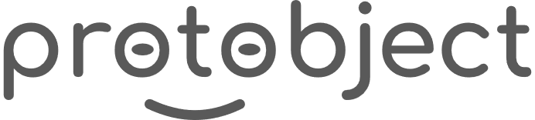
English
This presentation is automatically generated.
You can freely edit it and add any extra content you wish.
Español
Esta presentación se genera automáticamente.
Puedes modificarla a tu criterio y añadir cualquier contenido adicional que desees.
Italiano
Questa presentazione è generata automaticamente.
Puoi modificarla liberamente e aggiungere eventuali contenuti extra che desideri.

Slide 2

La Candela Magica di Compleanno
Esprimi un desiderio e soffia! Impara il ciclo completo dell'interattività combinando eventi, variabili di stato e condizionali per creare una candela digitale che puoi spegnere.

Slide 3
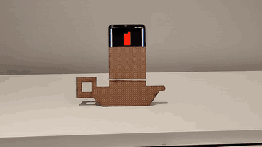
Cosa faremo?

Slide 4
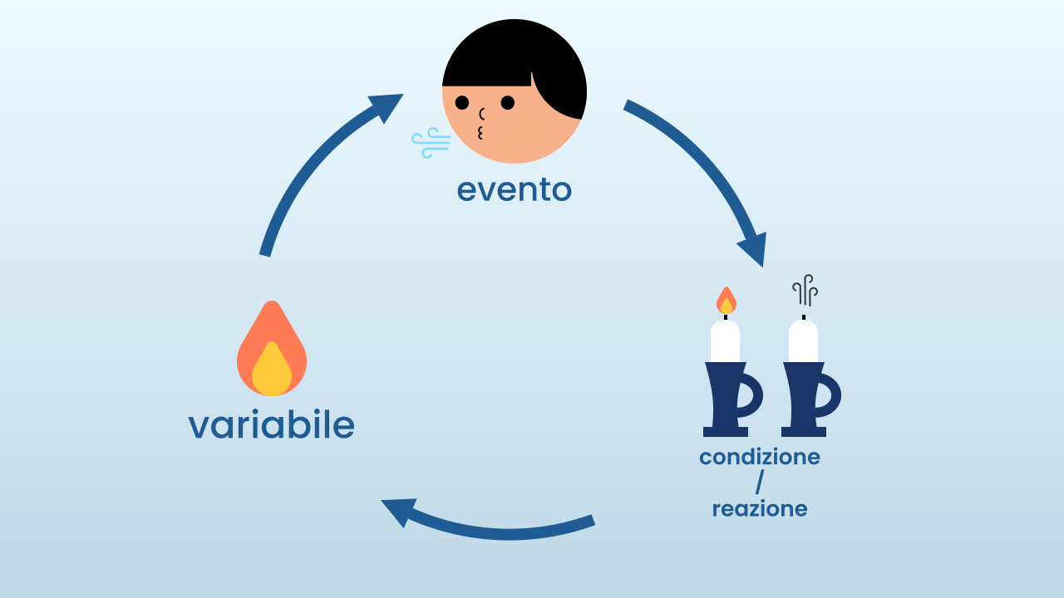
Il Ciclo Interattivo Completo
La maggior parte delle applicazioni che usi, dai videogiochi ai social network, si basa su un ciclo fondamentale di tre passi:
1. Azione dell'Utente (Evento): Fai qualcosa (un clic, un tocco, un soffio). Il programma lo rileva come un evento.
2. Aggiornamento dello Stato (Variabile): In risposta all'evento, il programma aggiorna la sua memoria (una variabile) per ricordare quello che è successo.
3. Reazione del Programma (Condizionale): Il programma, che è sempre in esecuzione, legge quella memoria e decide come cambiare ciò che vedi o senti.
Oggi costruirai proprio questo ciclo!

Slide 5
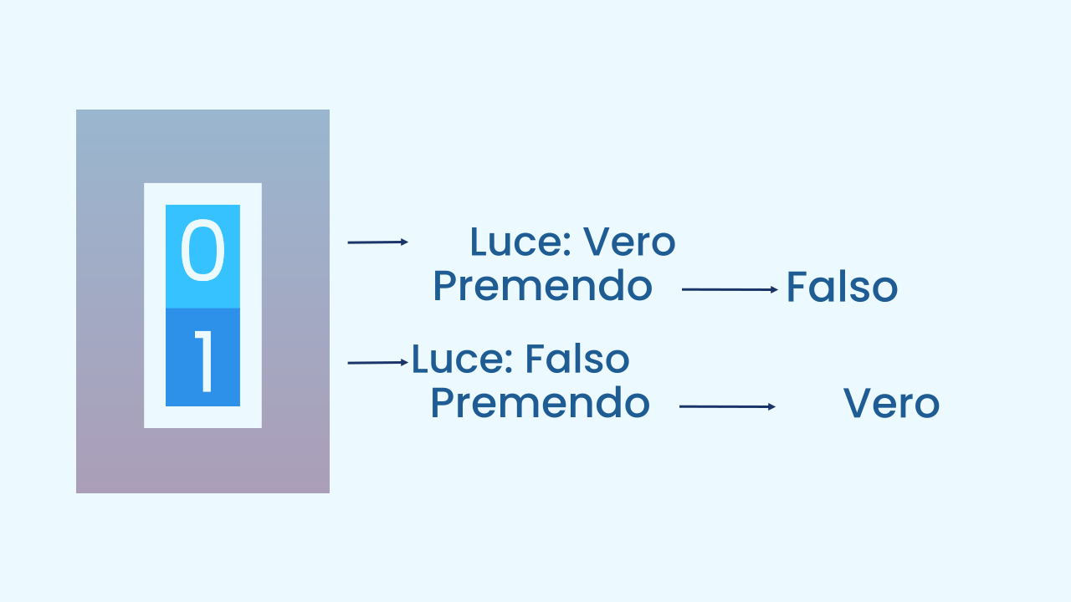
La Logica dell'Interruttore (Toggle)
La nostra candela non si limita a spegnersi: può anche riaccendersi con un altro soffio! Questa si chiama logica dell'"interruttore", o "toggle".
Invece di impostare semplicemente la variabile `candelaAccesa` su FALSO, la impostiamo su `(non candelaAccesa)`. Questo blocco speciale rovescia il valore booleano attuale:
Se `candelaAccesa` era VERO, diventa FALSO.
Se `candelaAccesa` era FALSO, diventa VERO.
Con un solo blocco possiamo accendere e spegnere la candela con la stessa identica azione!

Slide 6
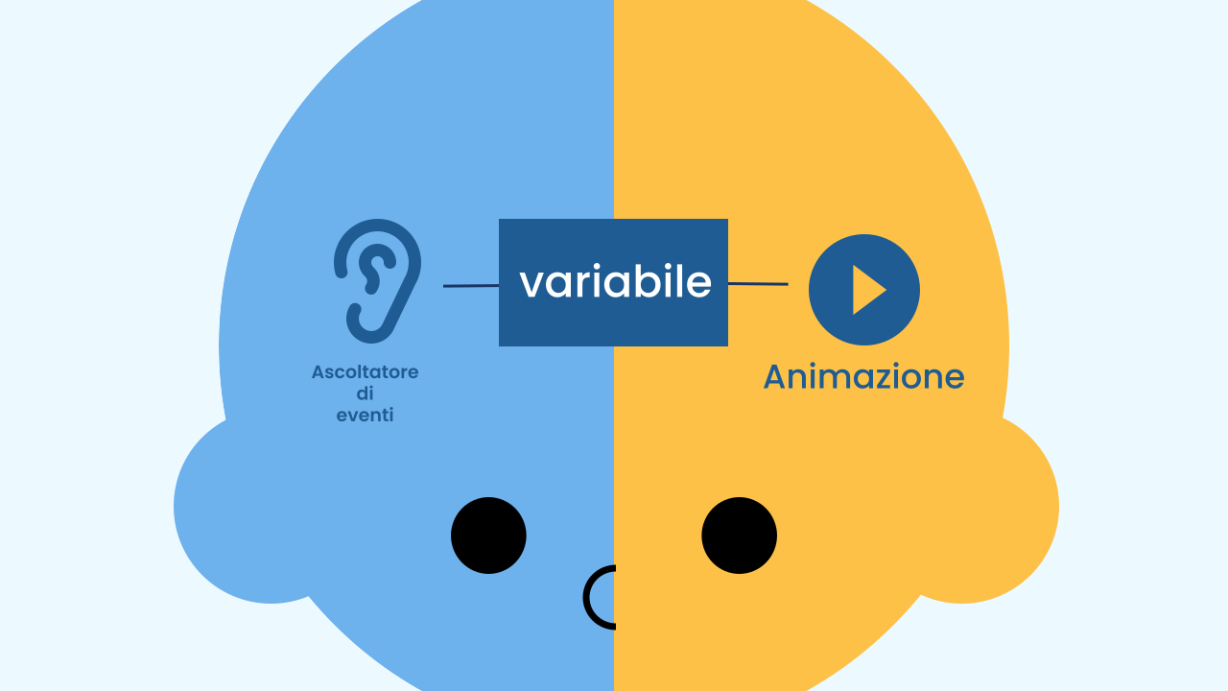
L'Architettura del Nostro Programma
Il nostro programma ha due parti principali che lavorano in squadra:
L'Ascoltatore di Eventi: è sempre "in ascolto" del microfono, in secondo piano. Il suo unico compito è rovesciare lo stato della variabile `candelaAccesa` quando rileva un soffio. Dell'animazione non gli importa nulla.
Il Motore dell'Animazione (Loop Principale): è sempre "al lavoro" a disegnare sullo schermo. Il suo unico compito è guardare la variabile `candelaAccesa` a ogni ciclo e decidere: disegno la fiamma o lascio lo schermo nero? Il ramo vero alterna due fotogrammi — la punta della fiamma in un punto a caso e la punta al centro — con 200 ms tra l'uno e l'altro. Prima di ogni punta la candela viene ridisegnata: è quel ridisegno che spegne la punta precedente. Se lo togli per semplificare, le punte si accumulano e la fiamma smette di tremolare. Da dove sia arrivato il cambiamento non gli importa nulla.

Slide 7
Crea
Spegniamo le candeline!
Ci serviranno 2 componenti: LivelloRumore per rilevare il 'soffio' (un aumento improvviso di rumore) e DisegnoLED per mostrare la nostra candela e la sua fiamma.
Ricorda di scansionare o aprire entrambi i componenti sul tuo dispositivo.

Slide 8

Composizione del Codice
Nota l'elegante divisione dei compiti. Il blocco di evento `quando il livello di rumore rileva aumenta improvviso` si occupa soltanto di cambiare la variabile `candelaAccesa`. Nel frattempo il `loop principale` va avanti senza sosta, e il suo blocco `se... altrimenti...` si occupa soltanto di leggere quella stessa variabile `candelaAccesa` per decidere quale animazione mostrare sullo schermo. Un lavoro di squadra perfetto, che passa tutto attraverso una variabile!
https://app.protobject.com/generate?eq-flama-vela-con-soplo&it&dynamic&-1

Slide 9
Rifletti
Descrivi il "ciclo interattivo" di questo progetto. Qual è l'evento, qual è la variabile di stato e qual è il condizionale che reagisce?
Che cosa fa esattamente il blocco `imposta candelaAccesa a (non candelaAccesa)`? Perché è più flessibile che impostare semplicemente la variabile su FALSO?
Se volessi che la candela si potesse spegnere una volta sola (senza mai riaccendersi), che cosa cambieresti nel blocco di evento?

